Slide 1
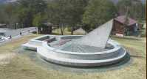
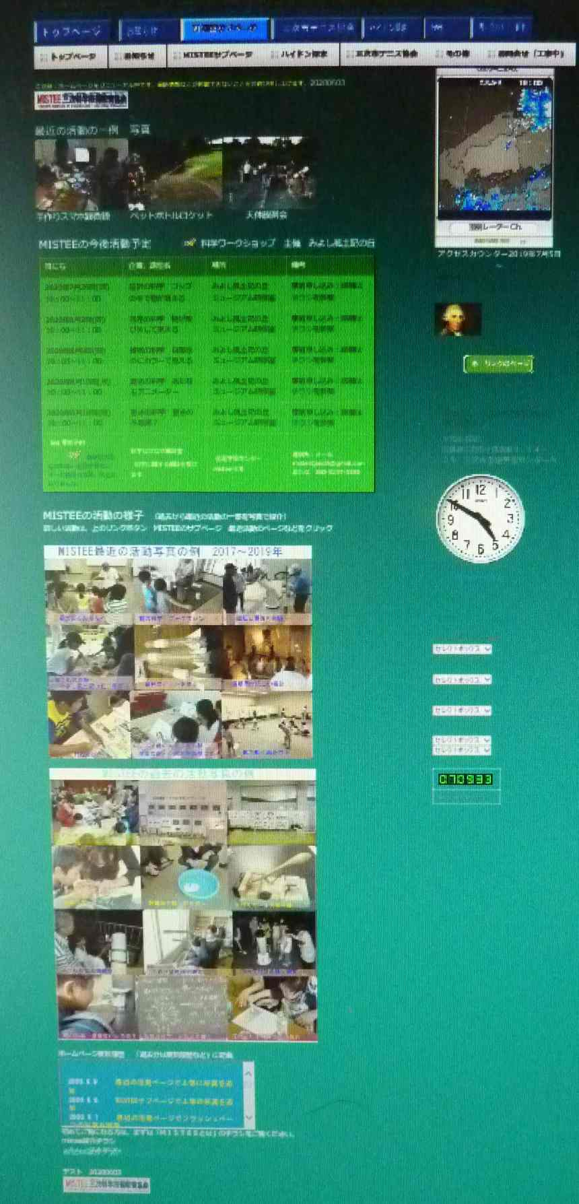
日時計を作る カレンダーと暦について
ひどけい つく こよみ
MISTEEのホームページ
三次 協会 科学 技術 教育
Miyoshi Institute of Science and Technology Education
M I S TE E ミスティー
三次科学技術教育協会 MISTEE ミスティー とは科学や技術が好きな人，楽しみたい人，伝えたい人。クールでしかもホットなハートを持った人が集まった、サイエンス・ボランティア団体です。
エヌ ピー オーほうじん みよし かがく ぎじゅつ きょういく きょうかい
NPO法人 三次科学技術教育協会
理事 武村 精一
り じ たけ むら せい いち
Notes:
0
MISTEEについて

Slide 2
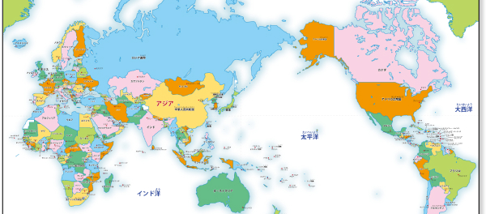
１年 約３６５日 の分け方
ねん やく にち の わけ かた
１日の順番をきめるとき。1月1日から数えると大変
数えやすい区切りとして月を利用した（約29～30日）→「こよみ」：太陰暦（たいいんれき）のはじまり
日食や月食などを記録して「こよみ」を作ってみると、太陰暦は、１年で約11日 足りなくなり 「ずれ」てしまう。
太陽暦（たいようれき） ：１年を１２月（28～31日）とした。１年→365.2422日
太陽・太陰暦（たいよう・たいいんれき） ： 約３年に途中で月を入れる。（うるう月）
西洋（ヨーロッパ、アメリカなど）
東洋（日本や中国など）で昔から利用
Notes:
1
1

Slide 3
うるう月をどのようにいれるか？
１．太陽暦 たいようれき
２．太陰暦 たいいんれき
１年を１２月（28～31日）で区切りとした。
１日→365.2422日
1年を月（約29.53日）の形が変わることで区切りとした。
1年→354．0432日 （約11日短い）
太陽暦と太陰暦がうまく合わせる方法は？：約6939日がポイント
365.2422×19＝6939.6018日
29.53085×【（19×12）＋７】
＝29.53085×235＝6939.7497：19年に７回 うるう月を入れると、ほぼ一致する→235回めの新月で同じ日食がおきる（太陽太陰暦）
うるう月（うるうずき）：太陰暦では太陽暦とあわないため→月をときどきいれる。
Notes:
2
2

Slide 4
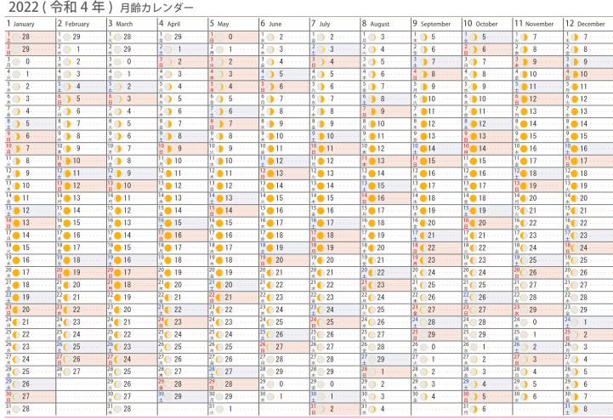
太陽暦と太陰暦の比較
約３年ごとに月の月齢が太陽暦と合う→同じころに多く見られる流れ星は３年ごとに良い条件となる
１月
２月
３月
４月
５月
６月
７月
８月
９月
10月
11月
12月
10
11
８
９
５
７
６
１
３
４
12
２
Notes:
3
本日 ７月１７日は ６月18日 月齢→18
2020年4月にうるう月があった。次回は2023年2月にうつう月が入る。
3

Slide 5
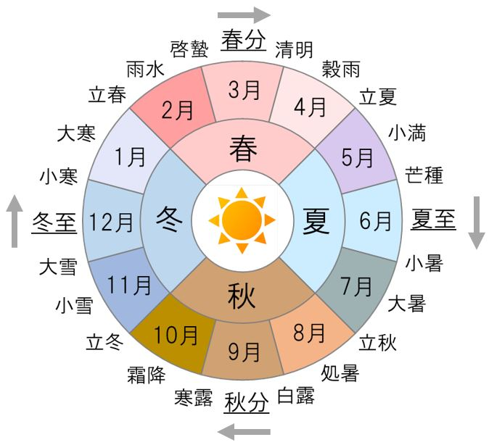
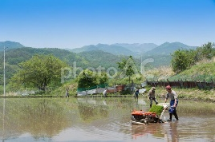
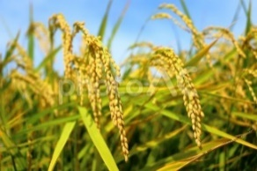
太陽暦を分ける 二十四節季
たいようれき にじゅうし せっき
1～6：春、7～12：夏、13～18：秋,19～24：冬
１ | 立春（りっしゅん）2月4日頃 | 2 | 雨水（うすい）2月19日頃
3 | 啓蟄（けいちつ）3月5日頃 | 4 | 春分（しゅんぶん）3月21日頃
5 | 清明（せいめい）4月5日頃 | 6 | 穀雨（こくう）4月20日頃
7 | 立夏（りっか）5月5日頃 | 8 | 小満（しょうまん）5月21日頃
9 | 芒種（ぼうしゅ）6月6日頃 | 10 | 夏至（げし）6月21日頃
11 | 小暑（しょうしょ）7月7日頃 | 12 | 大暑（たいしょ）7月23日頃
13 | 立秋（りっしゅう）8月8日頃 | 14 | 処暑（しょしょ）8月23日頃
15 | 白露（はくろ）9月8日頃 | 16 | 秋分（しゅうぶん）9月23日頃
17 | 寒露（かんろ）10月8日頃 | 18 | 霜降（そうこう）10月24日頃
19 | 立冬（りっとう）11月7日頃 | 20 | 小雪（しょうせつ）11月22日頃
21 | 大雪（たいせつ）12月7日頃 | 22 | 冬至（とうじ）12月21日頃
23 | 小寒（しょうかん）1月5日頃 | 24 | 大寒（だいかん）1月21日頃
太陽が回る１年を24に分ける（360度/24=15度 ：約15日）
農民は、大小の月よりも二十四節季の方を大切にしていた
６．こくう：
春、雨が農作物をうるおす→種まき
8.しょうまん：
夏の前、草木が茂る→田植え
15.はくろ
：あさがたにつゆがおりる→稲刈り
Notes:
4
二十四節気とは太陽の日長変化、地球に届く太陽の光量に関わる暦です。春夏秋冬を6つに分けることで、１年を二十四に等分し、それぞれの季節に相応しい名がつけられています。 季節の訪れを一歩先んじて察知することができ、農耕作業をすすめるためには今も欠かすことのできない暦です。
二十四節気（にじゅうしせつき）とは、季節の変化を示す指標です。
春分や秋分、夏至、冬至といった二十四の節気（約15日ごとの区分）をまとめて「二十四節気」と呼びます。
古代中国では太陰暦（月の満ち欠けを基準にした暦）が使われていましたが、実際の季節との間にズレが生じる問題があったと言われます。
そこで、季節の変化がより正確かつ細かく把握できる暦として、「二十四節気」が使われるようになりました。 中国の二十四節気は、2016年にユネスコの無形文化遺産に登録されています。
その理由は、二十四節気が紀元前の中国（黄河流域）で生まれた指標だからでしょう。 当時の中国と今の日本の平均気温を比較すると、暑さや寒さのピークに関して中国の方が1～2ヶ月早いそうです。 そのため、二十四節気と実際の季節感にズレが生じると言われます。
4

Slide 6
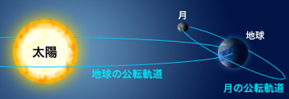
太陰暦 大（30日）小（29日）の平均は２９．５３日
太陽を回る地球や、月の軌道が丸い円で、「かたむき」がなければ、ほぼ一定に大小の月が決まるが‥‥
・太陽を回る地球や、月の軌道は丸い円ではない。
・回る速度も変わる。
・月の軌道はかたむいている。
大小の月は毎年同じ？
大小の月は年によって変わっていく
Notes:
5
5

Slide 7
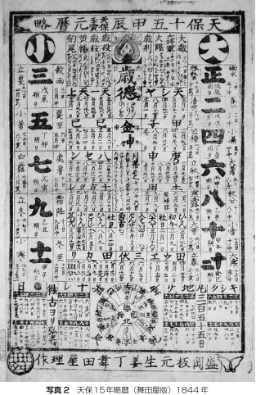
昔のこよみ 天保（てんぽう）１５（1844）年
むかし にほん
大小の月と二四節季
小（29日）
の月
３月
５月
７月
９月
1１月
大（30日）
の月
正月（１月）
２月
４月
６月
８月
10月
12月
二十四節季
正月：雨水、啓蟄
２月：春分、清明
３月：穀雨、立夏
……
Notes:
6
日めくりの販売用のこよみもあったが、1枚に1年間のこよみもあった（略歴）
お盆 旧暦の7月15日 現在は便宜上1月 遅らせている。
中秋の名月 789 月の間の８月の15日の満月の月。七夕は旧暦の７月7日
田植えで梅雨入りは大切。旧暦の入梅は、年ごとにずれてくる。
6

Slide 8
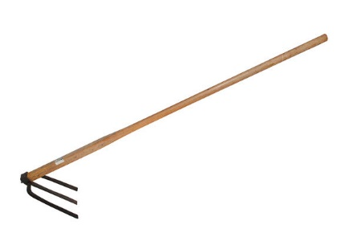
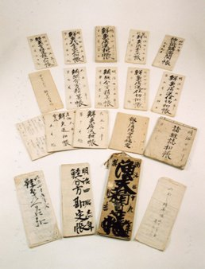
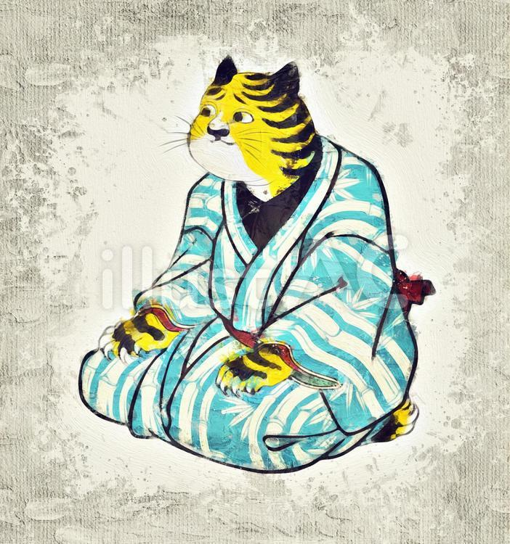
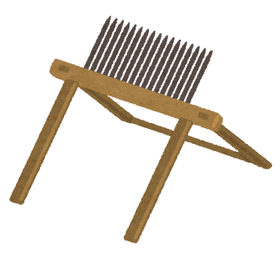
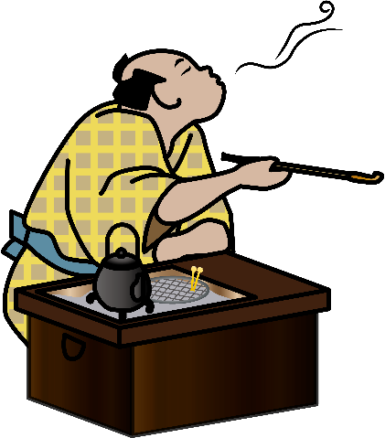
大小の月が分からないと困る？ 29日と３０日のちがい
だいしょう つき わか こま
１．商人は？→お金のしはらい
２．さむらいは？→「ころもがえ」
３．農民は？
道具の修理で、お金のしはらいを少しは待ってくれた。
月末にまとめて、お金をしはらう。まちがえると、お金を貸した人が損をする。
季節の変わりの１日目に「ころもがえ」がある。日にちを間違えると笑いもの。
種まき、田植えなど、1年の時期をまちがえないこと（大小月よりも太陽の動きが大切）
今日は、月末でないのでお金は払いませんよ・・・
着物をかえない人は「さむらい」 ではない！ もう来なくてもよい・・・・
Notes:
7
昔の決算はぼんかくれ、毎月の晦日ばらい（毎月の最後の日にち）お金を払うのに、毎月 みそかに商人がお金をとりにくる
武士はころもがえがある。１日でも間違えれば、失笑。ぶれいものと言われた
店に大小の板を飾る
7

Slide 9
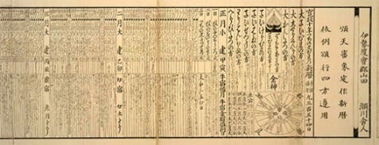
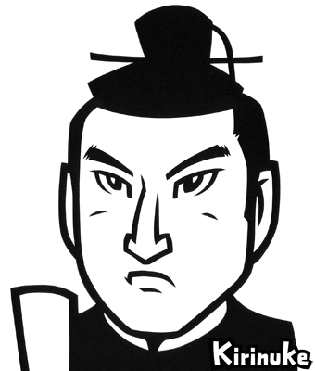
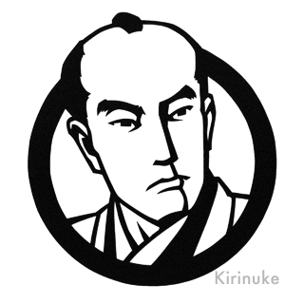
昔の日本の こよみ のつくりかた
むかし にほん
１．1700年頃まで：中国からの太陽・太陰暦をそのまま使っていた→天皇の側近（陰陽師：おんみょうじ）が主に担当した
２．こよみ を正確に作っていくと、地球の中では、中国と日本の間は はなれている。余り不便がないのでこのまま使った。
例：中国の日食が日本ではおきない
３．1684年 渋川 春海（しぶかわ しゅんかい、はるみ）：徳川幕府の家来の一人が こよみ の違いを発見した。（約２日のずれ）
４．江戸（東京）や京都では、いろいろな こよみが多く作られていて困っていた。（たとえば、京都から東京へ移動すると、こよみ が、１～２日 ずれてしまうこともあった）
５．徳川幕府は 陰陽師の こよみ をもとにしながら、統一した こよみ をつくった
Notes:
8
当時はの暦は中国と同じ。日食は中国で見えても日本で見えないときがある。1684年 儒教元年に改暦となる。
しぶかわはるみ しゅんかい 出戸幕府の 碁の先生 安井家 1685年 じょうきょう元年
幕府の天文方 となる。 当時のこよみは２日のずれがある。
地球がもっとも太陽にちかづくときが冬至とされていたが、実際にはちがっていたこと。日本で
初めて地球儀と天球儀を作った人。
幕府の江戸の天文方が月の大小、節季（冬至、夏至など）日食、月食など科学的な
部分を計算し、京都の幸徳井（かでい）陰陽師（おんみょうじ おんようじ）＝うらないしのような人 へ送る
陰陽師は 歴註（れきちゅう） 吉凶（きち きょう）などの占いなどの文字を加える。
8

Slide 10
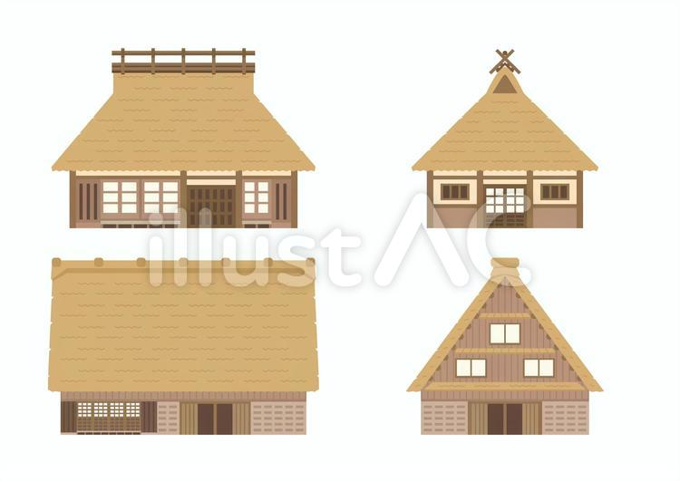
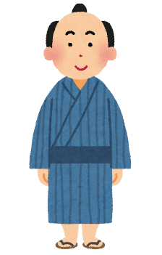
江戸時代の こよみ のつくりかた
えどじだい
きょうと おんみょうじ
徳川幕府
１
京都陰陽師
月の大小、節季などの案を依頼
２
京都の印刷屋
吉、凶などの占い文字の追加
３
４
試し刷り印刷
再度、みなおして送る
年末まで こよみ が分からず困っていた
５
暦屋（こよみや）へ印刷
６
こよみやで買う
こよみ や が印刷
Notes:
9
日食と月食は古くから暦に記載
日食のある日は廃朝 朝廷はやすいみ。不吉な兆し。
当時はの暦は中国と同じ。日食は中国で見えても日本で見えないときがある。1684年 儒教元年に改暦となる。
しぶかわはるみ しゅんかい 出戸幕府の 碁の先生 安井家 1685年 じょうきょう元年
幕府の天文方 となる。 当時のこよみは２日のずれがある。
地球がもっとも太陽にちかづくときが冬至とされていたが、実際にはちがっていたこと。日本で
初めて地球儀と天球儀を作った人。
幕府の江戸の天文方が月の大小、節季（冬至、夏至など）日食、月食など科学的な
部分を計算し、京都の幸徳井（かでい）陰陽師（おんみょうじ おんようじ）＝うらないしのような人 へ送る
陰陽師は 歴註（れきちゅう） 吉凶（きち きょう）などの占いなどの文字を加える。
歴註を追加して天文方が作った再度、暦の版を作成し、京都の 大教師（だいきょうじ）の印刷屋で印刷する
幸徳井（かでい）で校正し、幕府から領主、領主、奉行をへて、暦屋へ回す。
暦の勝手な印刷は禁止し、違反すれば、遠島にすると脅していた。（全国の統一した暦）
幕府が、磨屋に
9

Slide 11
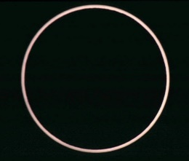
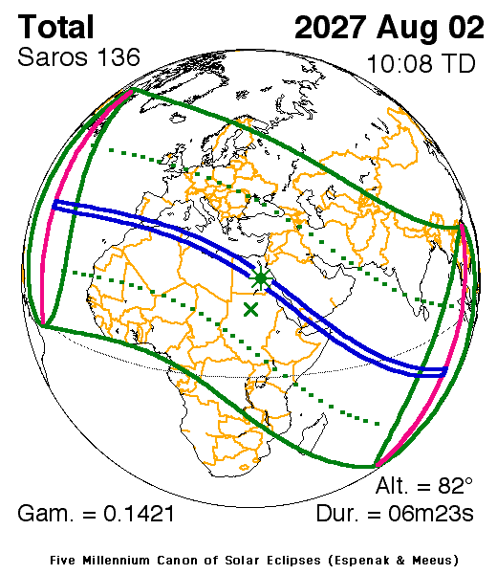
日食は約18年で同じ時刻でおきる→6989日とは
にっしょく ねん おな じこく
部分日食
金環日食
皆既日食
太陽、月の軌道は丸い円でなく、それぞれ かたむいて回っている
6939.6018日（約18年と10日） ごとに、太陽と月とは一致する。このため同じ時刻で日食がおきる。ただしズレがあり地球は、約1/３回転する。３回めに（約54年）ほぼで元の場所で見られる。
1991.7．11メキシコ他
2009.7．22中国他
2027．8.22北アフリカ
2045．8.12 アメリカ他
Notes:
10
6939.6018（約19年と11日） ごとに、太陽と月とは一致するので、ほぼ同じような日食がおきる。ただし、完全に同じ時刻に合わないため、少しずつずれてる。（約３回（54年）で元に戻る 日食は、皆既日食、金環日食
、部分日食などいろいろあるが、19年と11日ごとにほぼ、同じものが見られる。
すなわち、223朔望月が19食年に近いため、6585.32日ごとに日食が起こります。1年を365日とすれと18年と15.32日として定義されます。しかし実際にはその間に、5回、あるいは4回のうるう年が入ってくるので、その日数がマイナスされて、18年と10.32日あるいは18年と11.32日ごとに日食が起こることになります。小数点部分の0.32日は時間になおすと約8時間であり、これを経度に換算すると120度となります。次の日食が経度方向に120度西にずれて起こるのはこのためです。
「二十四節気」は、旧暦では冬至を基点として1年の長さを24等分し、表に示したようにそれぞれに季節感のある名前がついたものである。
10

Slide 12
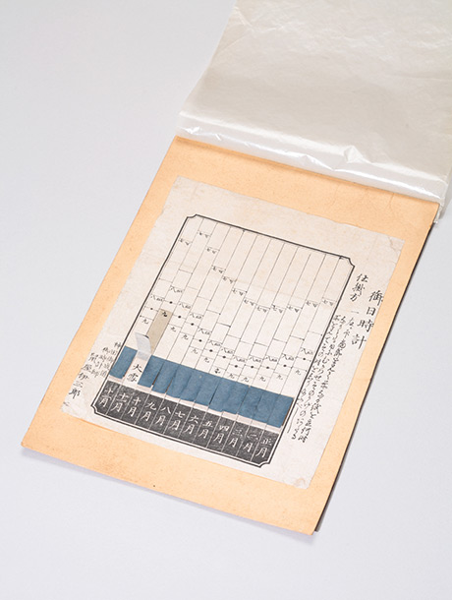
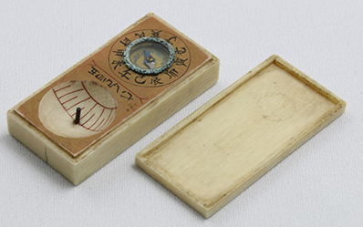
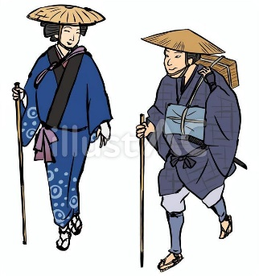
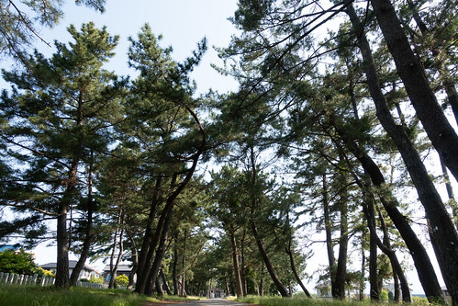
昔の日本の日時計
むかし にほん ひどけい
かみせいひどけい
けいたいがた ひどけい
１．紙製日時計
２．携帯型日時計
Copyright 2015,SEIKO HOLDINGS CORPORATION
磁石（コンパス）とフタがついている
折り曲げた紙を起こして、影の位置から時刻をしる
Notes:
11
江戸後期、時の鐘が聞こえない場所で手軽に時を知ることができる便利な「紙製の日時計」が普及していました。その季節に合わせた札を垂直にたて、太陽に向け、影の長さで時刻を読み取っていました。土地によって日の長さが異なるので、江戸時代のガイドマップには、その地域に合わせた日時計が付属されていました。
また、コンパクトで携帯に便利な「携帯日時計」も使われていました。 日時計と一緒に装備されている方位磁石を利用して、日時計部分を北側に向け、半球部分に映る影の位置で時刻を読み取ります。江戸時代の携帯用の日時計にはほとんどの物に方位磁石が付いており、非常に使いやすいのが特徴です。
11

Slide 13
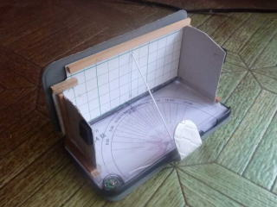
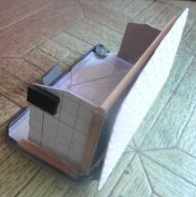
くみたてかた
よこ1
よこ２
そくめん1，2は内側に透明テープで固定
115㎜
20㎜
41～45㎜
側面そくめん
側面そくめん
39～43㎜
56㎜
底面ていめん
底面ていめん
43㎜
１．指示棒をきる（合計６本）
２．そくめん、ていめんを透明テープでつける
３．よこ１、よこ２、そくめんに 両面テープで支え棒をはりつける
４．ゴムひもをつける
Notes:
12
12

Slide 14
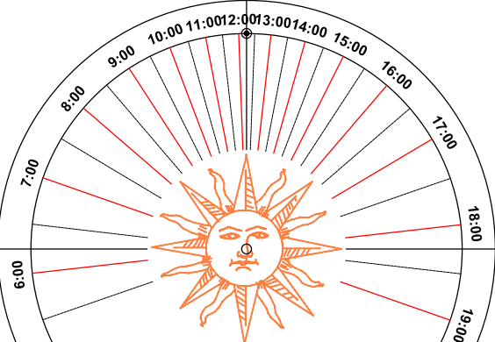
空様式 1
よこ１ よこ２ を持ち上げてささえ、そくめん を立てる
できあがりの図
よこ２
側面そくめん
よこ1
底面ていめん
磁石（コンパス）を使用して、ゴムひもを北に合わせて読み取る
使い方
北
シートはときどき変える（太陽の位置が変わるため）
Notes:
13
13

Slide 15
昔の日時計とさしかえ式のちがい と使い方
影の長さから時刻をしる。
ヒモでつくる影（かげ）の位置から時刻をしる。
季節の違いは１～１２月の列を選ぶ
季節の違いはそこにあるシートをさしかえる
Notes:
14
14

Slide 16
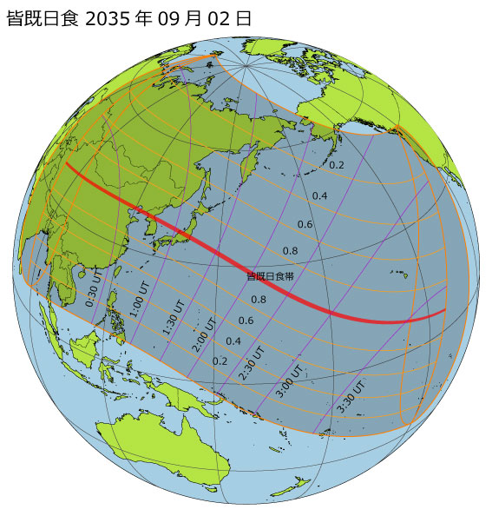
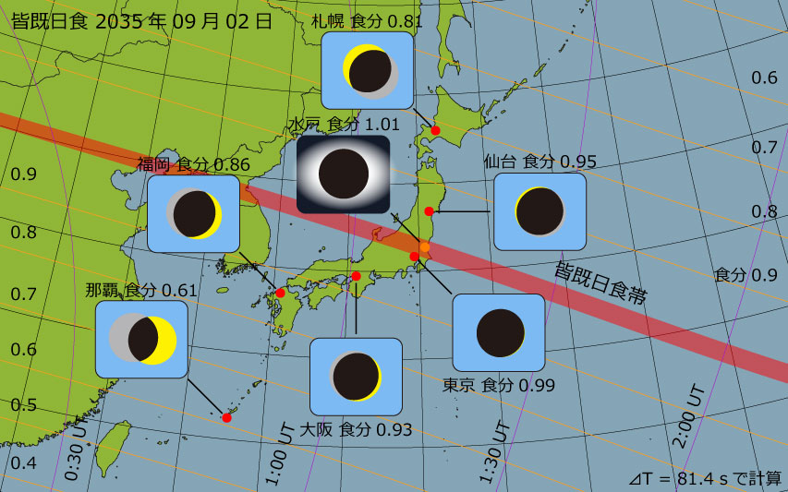
日本で見られる皆既日食 2035年 9月2日
長野県妙高市 日食がきれいに見える赤倉温泉
富山→長野→栃木→茨木・千葉県を通過
Notes:
15
2015年9月2日
15

Slide 17
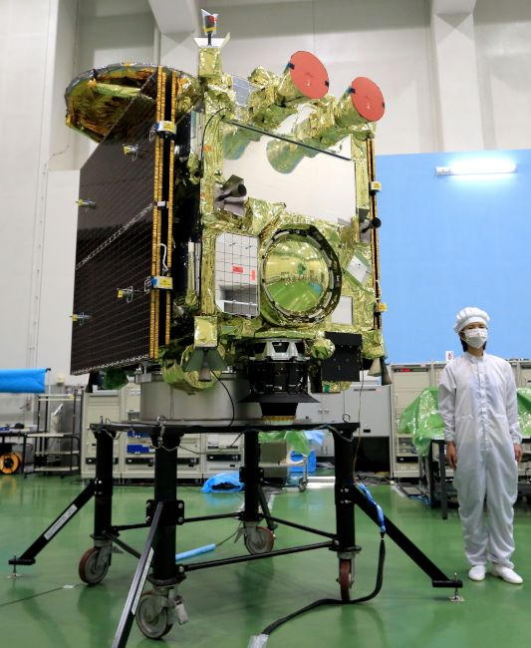
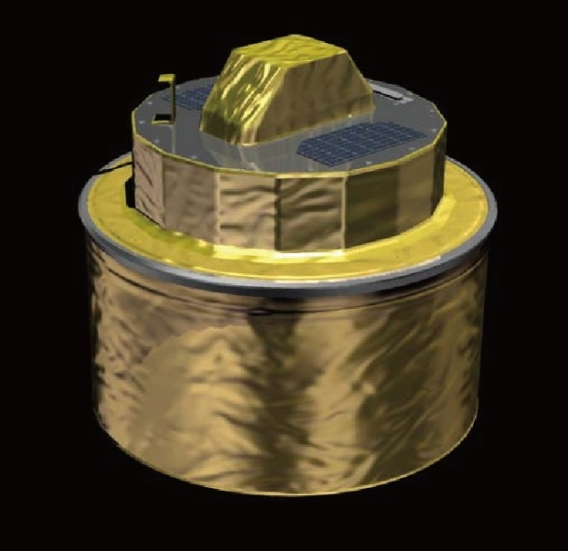
ＭＩＳＴＥＥ 次のイベント その２
はやぶさ２ 講演会
みよしふどきの丘 展示室
2022年８月２日（火）
夕方 5：40～６：00
Notes:
16
16

Slide 18
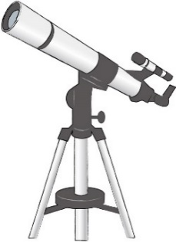
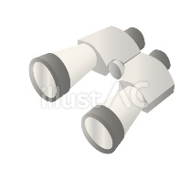
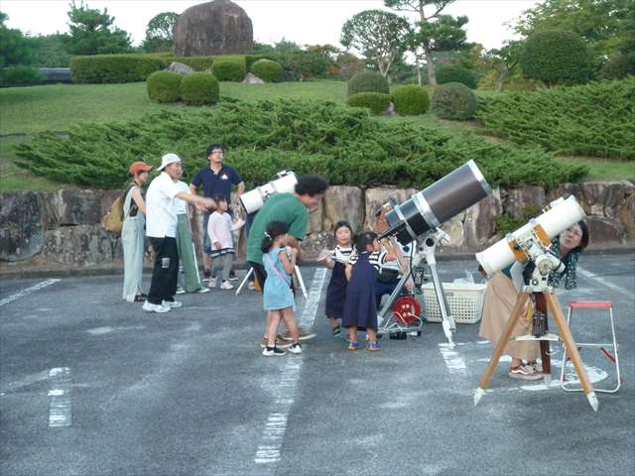
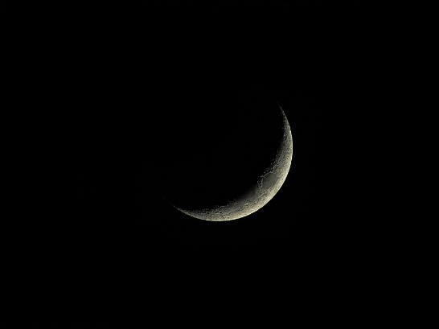
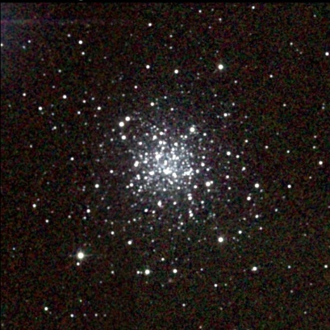
ＭＩＳＴＥＥ 次のイベント その２
秋の星空 かんさつ 会
みよしふどきの丘 駐車場
2022年８月２日（火）
夕方 ７：30～8：３0
予備日 ８月４日（木）
この写真 の作成者 不明な作成者 は CC BY のライセンスを許諾されています
Notes:
17
17

Slide 19
準備物、配布リスト
 | 各自配布用 |  |  | 共用の道具
1 | スマホケース | アイホーン SE | １ | カット用マット
2 | 磁石 | （コンパス） | ２ | カッター
3 | 支持棒 | 4㎜×3㎜角材 | ３ | 定規 | カット用
4 | 両面テープ | 幅5㎜ 指示棒固定 | ４ | 透明テープ | 幅65㎜ 厚さ0.09㎜
5 | ゴムひも | 太さ2㎜ | ５ | セロテープ
6 | 型紙、ケース | 正面、底面、側面2 | ６ | 鉛筆
7 | 紙やすり |  | ７ | ゴム板？ | 厚さ4㎜
8 |  |  | ８
9 |  |  | ９
10 |  |  | 10
Notes:
18
18

Slide 20
Notes:
19
19

Slide 21
角度計算（北緯35度）
角度計算 ３５度
底辺（底面） | 側面（高さ）
60 | 42
65 | 45
70 | 49
Notes:
20
20

